Slide 1
6 kl. Pažadas, atsakomybė

Slide 2
Pažadas
Davimas žodžio ką padaryti.

Slide 3
PAŽADAI
Paauglys, palinkęs prie stalo, rašė pasižadėjimus. Mama tuo metu lygino skalbinius.
„Jei pamatyčiau žmogų, skęstantį vandenyje, tuojau pat šokčiau jo gelbėti. Atsidūręs prie liepsnojančio namo, pulčiau traukti iš ugnies vaikus. Įvykus žemės drebėjimui, nesibaiminčiau lįsti po griuvėsiais ieškoti likusių gyvųjų. Be to, visą gyvenimą rūpinčiausi visais pasaulio vargšais..."
Mama atsigręžusi paprašė: - Gal nubėgtum iki parduotuvės nupirkti kepalėlį duonos? - Mama, argi nematai, kad lyja?
--- Niekada nežadėkite to, ko įvykdymu nesate tikri.

Slide 4
Klausimai
1. Ko vertas jaunuolio pažadas? Kodėl?
2. Ar šiuolaikinis žmogus tesi duotus pažadus? Kodėl?
3. Kaip tu būtum pasielgės jaunuolio vietoje?

Slide 5
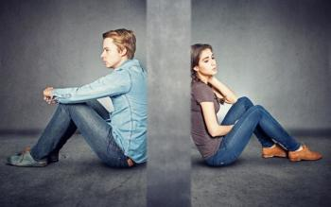
Galime bet kuriuo metu netesėti pažado ar sulaužyti susitarimą, jei tai mums patiems bus naudinga, nes egzistuoja tokia prielaida, kad visi žmonės yra nedori, o tie, su kuriais bendrauji, gali bet kuriuo metu sulaužyti pažadus, jei tik jiems tai naudinga.

Slide 6
klausimai
Koks buvo berniuko pažadas?
Ar pažįstate žmogų kuris dalina tik ,,tikrus“ pažadus?
Kokie jausmai kyla, kai ištesi jums duotą pažadą?

Slide 7
Palyginkite dvi istorijas
Kuo skyrėsi mamos ir paauglio istorija nuo berniuko ir mergaitės istorijos?
Kuri istorija labiau verčia susimąstyti? kodėl?
Kuris istorijos veikėjas labiausiai nuvilia? Kodėl?

Slide 8
Kodėl visuomenė turi nustatytas taisykles ir įstatymus?

Slide 9
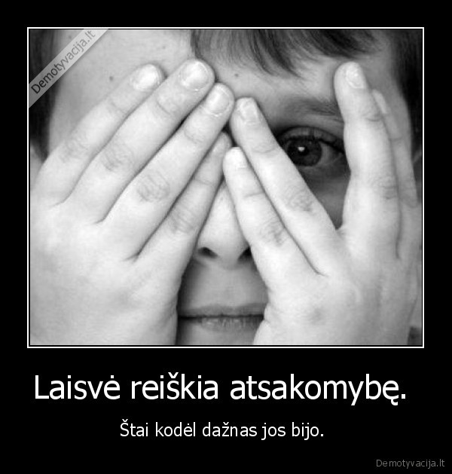
Kokias atsakomybes aš turiu?

Slide 10
Mokyklai

Slide 11
Valstybei

Slide 12
Bažnyčiai

